Slide 1
IEM
Clemens Novak
clemens.novak@fh-hagenberg.at
IT Projektmanagement

Slide 2
Projektcontrolling
Nicht zwingend Kontrolle sondern lenkend eingreifen
Alle Beteiligten können den Projektablauf einsehen/überwachen
Kriterien und Termine werden in der Planung festgelegt
Ziel: Probleme frühzeitig erkennen und lenkend eingreifen

Slide 3
Controlling: prozessorientiert
Zur Erleichterung soll das Controlling prozessorientiert ablaufen
Standardisiert und formalisiert
Zu Beginn werden zu bestimmten Zeitpunkten Sollwerte festgelegt
  wie Termine, Kosten, Zeitschätzungen für Arbeitspakete
Zu diesen Stichtagen werden die Istwerte erhoben
Bei Abweichungen: Steuerungsmaßnahmen.

Slide 4
Controlling: dynamische Prozesssteuerung
Dynamisch: Anpassung der Sollwerte auf Grund der Istwerte und Lenkungsmaßnahmen
  Initiale Sollwerte
  Stichtag: Erhebung von Istwerten, Vergleich mit Sollwerten => ggf. Differenzen
  Steuerungsmaßnahmen mit neuen Sollwerten, Abweichungen kompensieren
  Neuer Stichtag: Erbhebung der Istwerte (auf Grund der Lenkung)
  Differenzen: go to 3
PL, Team und Auftraggeber können auf diese Art Projektziele verfolgen
Trotz geänderter Rahmenbedingungen
Guter Einsprungspunkt für Risikomanagement

Slide 5
Controlling: Zeitpunkt für Lenkung
Arbeitspaket ist weit hinter der Zeit
Kosten für ein Arbeitspaket sind zu hoch
Qualität ist ungenügend
Leistungsumfang ist zu gering
…

Slide 6
Mögliche Steuerungsmaßnahmen
Anordnung von Überstundenarbeit
Einsatz neuer Mitarbeiter
Einsatz neuer Technologien
Fremdvergaben
Änderung der Projektorganisation
Änderungen in der Ablaufstruktur usw.

Slide 7
Controlling: Entscheidungskompetenzen
Maßgeblich für Steuerungsmaßnahmen
Hierarchie der Entscheidungskompetenzen:
  Arbeitspaket: verantwortliches Projektmitglied
  Arbeitspakete übergreifend: Projektteam
  Abweichung von Plangrößen komplexe Probleme: PL mit Auftraggeber
  Bei Zwischenberichten: Auftraggeber

Slide 8
Controlling: Maßnahmen ergreifen
Ermittelte Maßnahmen durchführen
Steuerungsmaßnahmen müssen so angelegt sein, dass sie mit hoher Wahrscheinlichkeit das Problem lösen
Überwachung der Maßnahmen durch Verantwortliche

Slide 9
Controlling: Zwischenberichte
Notwendig zur Kommunikation zum Auftraggeber (Nachweise)
Für Projektgruppe
Geben Auskunft über zentrale Aspekte des Projekts
Formalisierte Berichtsblätter
Standardisierung spart Zeit und Qualität bleibt gleich
Beteiligten muss klar sein welche Infos berichtet werden (dürfen)

Slide 10
Controlling: Ablauf Berichterstattung
Projektleiter: Abgabe bei vereinbarten Stichtagen
Mündliche Erläuterung (meist mit weiterem Teammitglied) bei AG
Bericht
  Kurz, adäquat, Konzentration aufs Wesentliche
  Mitteilung des Projektstandes
  Information welche Entscheidungen anstehen
AG bekommt Eindruck vom Zustand des Projekts
  Frage/Antwortspiel

Slide 11
Controlling: allgemeiner Inhalt Zwischenbericht
Erfüllungsgrad der Arbeitspakete, Schwierigkeiten, Lösungsversuche
Info zum Projektstand
  Zeitplan, Fortschritte, Abweichungen, Lenkungsmaßnahmen, Ausblick
Kostenentwicklung, Vergleich mit Finanzplan und Meilensteinplan
Probleme die einen Eingriff des Auftraggebers erfordern
  Lösungen und Konsequenzen daraus

Slide 12
Controlling: Mögliche Inhalte für Formblätter
Zur Verbesserung der Lesbarkeit und schnellem Erfassen von wesentlichen Inhalten
Titelblatt mit Datum, ev. fortlaufende Nummer, Verfasser
ev. Verteiler
Inhaltsverzeichnis
Kurzbericht
Kostenübersicht
Terminübersicht/Terminprobleme
Projektorganisation (Zuständigkeiten, …)
Übersicht über Arbeitspakete (Struktur)

Slide 13
Controlling: Mögliche Inhalte für Formblätter II
  Detaillierte Arbeitspaktbeschreibung
Abweichungen vom Plan im Detail
Aktuell erreichter Projektstand
Gründe für Abweichungen
Lenkungsmaßnahmen
Geplante Arbeiten für den nächsten Abschnitt
Vergleichsübersicht Termine/Kosten

Slide 14
Controlling: Bewertung Projektfortschritt
Entscheidungsinstrument für Auftraggeber: Bewertung
  Punkte für Erfüllungsgrad
  Berechnung des Erfüllungsgrads in %
  …

Slide 15
Controlling: Kriterien für Einschätzung Stand
Kriterien für die Einschätzung des Projektstands:
  Vollständigkeit des Zwischenberichts
  Dokumentation der Projektunterlagen
  Erfüllungsgrad der Lenkungsmaßnahmen
  Einigung über Terminverschiebungen bzw. Endtermin
  Budgetüberschreitungen sind von Verantwortlichen abgesegnet
  Erreichung der Plangrößen realistisch
  Tendenz der Termin/Kostenübersicht: dreht es sich ins Positive?...

Slide 16
IT Controlling
IT Controlling umfasst neben dem Projekt-Controlling weitere Controlling-Werzeuge:
  IT-Kosten – und Leistungsrechnung
  Geschäftspartnermanagement (z.B. SLAs)
  IT-Berichtswesen und Kennzahlen
  IT Prozessmanagement

Slide 17
Soziales Projektcontrolling
Sehr wichtig!
In der Projektgruppe
Vom Projektleiter (mit Kommunikation zum Management)
Stimmungsbarometer
Struktur/Hierarchie der Projektorganisation prüfen
Ev. Coach zu rate ziehen

Slide 18
Soziales Projektcontrolling
Betrachtung und Steuerung der Projektorganisation
Pflege der Projektkultur - Bewertung
Betrachtung Projektumweltbeziehung
Durchführen von Einzelgesprächen
Stimmungsbarometer erheben
Blitzlicht-Runden mit persönlichem Befinden

Slide 19
IT Controller
„Damit Controlling auch geschieht“ -> Rolle des IT Controllers
Einordnung des Controllers:
  Partnerschaftsmodell (gleichrangig mit CIO)
  CIO-Mitarbeiter
  Controlling Mitarbieter

Slide 20
IT Controller: Aufgaben
Vernetzung IT-Projekt- und IT Kostencontrolling
Analyse der gesamten IT-Kosten (mittelfristig)
Herausfiltern von Kostentreibern
Erkennen von Plan/Ist Abweichungen
Lenkungsmaßnahmen
SLA Management, Erarbeitung von Steuerungsgrößen von IT Leistungen
Einführung/Etablierung von Werkzeugen
Ausbau des IT-Berichtswesens
Bewertung von Ausschreibungen und Angeboten
…

Slide 21
IT Controller
Persönliche Voraussetzungen.
  Analytische und konzeptionelle Fähigkeiten
  Motivation
  Sicheres Auftreten
  Belastbar
  Selbstständig
  Teamfähig
  Moderationssicher
  Fremdsprache(n)sicher (Englisch…)

Slide 22
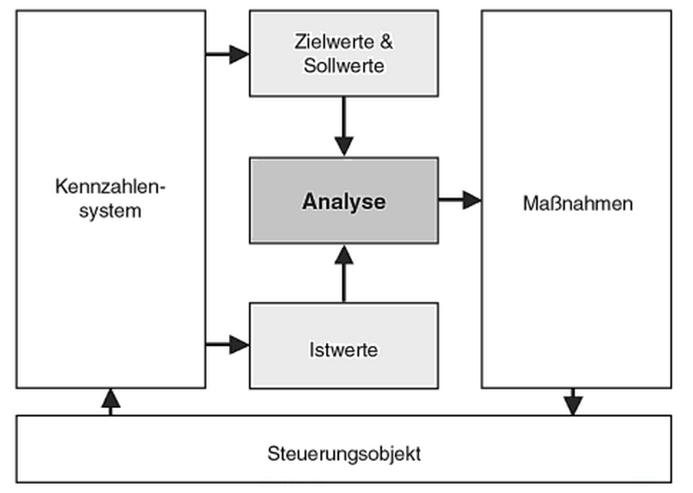
Basis-Controllingregelkreis

Slide 23
Controlling Hilfsmittel
Excel…
Kennzahlenbasierte Werkzeuge
Project-Score-Card
Relevanzbaummethode
Meilensteintrendanalyse
http://www.p-m-a.at/pm_baseline/pm_baseline_30/2.6-Methoden-zum-Projektcontrolling.html

